Slide 1
YO‘L HARAKATI QOIDALARI VA
AMALIY BOSHQARISH
(Traffic rules and practical management)
SHUKUROV MANSURKHON
Andijon mashinasozlik instituti,
Transport va logistika fakulteti
Transport vositalari muhandisligi kafedrasi, dotsent.
Andijon shahar Boburshox 39a.

Slide 2

Topic 12. Advantages of route vehicles. The use of outdoor lighting devices.
12-Mavzu. Yo‘nalishli transport vositalarining imtiyozlari. Tashqi yoritish asboblaridan foydalanish.

Slide 3
12-Mavzu. Yo‘nalishli transport vositalarining imtiyozlari. Tashqi yoritish asboblaridan foydalanish.
Reja:
1. Yo‘nalishli transport vositalarining imtiyozlari.
2. Tashqi yoritish asboblaridan foydalanish.

Slide 4
12-Mavzu. Yo‘nalishli transport vositalarining imtiyozlari. Tashqi yoritish asboblaridan foydalanish.
Kalit va tayanch so‘zlar: Yo‘l harakati qoidalari, yo‘l harakati, harakatlanishni boshlash, svetofor, piyoda, imtiyoz, tashqi yoritish asboblari va tashqi yoritish asboblaridan foydalanish.

Slide 5
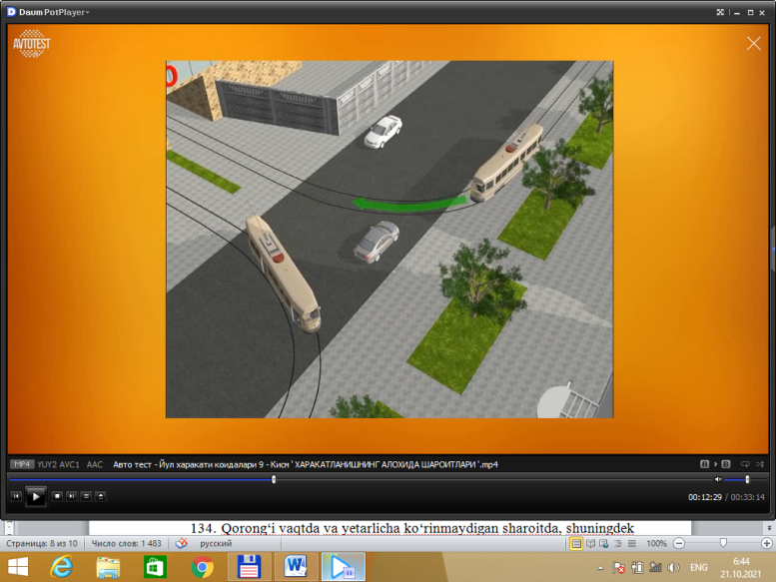
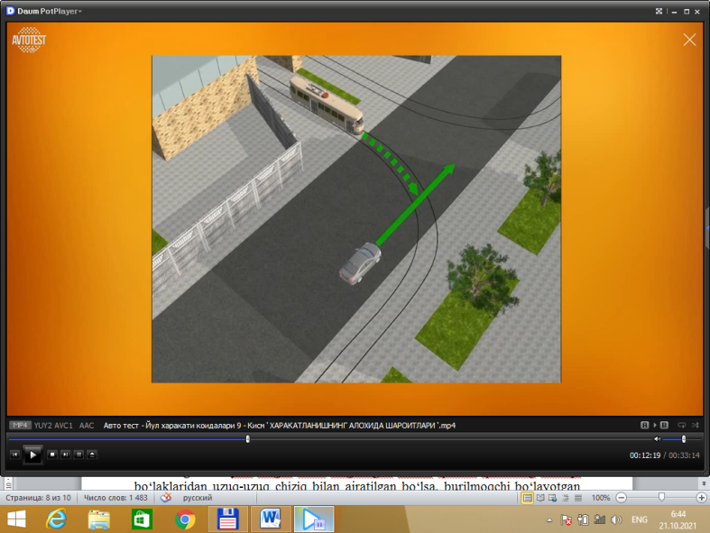
1. Yo‘nalishli transport vositalarining imtiyozlari.
Tramvay yo‘llari chorrahadan tashqarida qatnov qismini kesib o‘tadigan joylarda tramvay relssiz transport vositalariga nisbatan imtiyozga ega bo‘ladi (depodan chiqish joylari bundan mustasno).

Slide 6
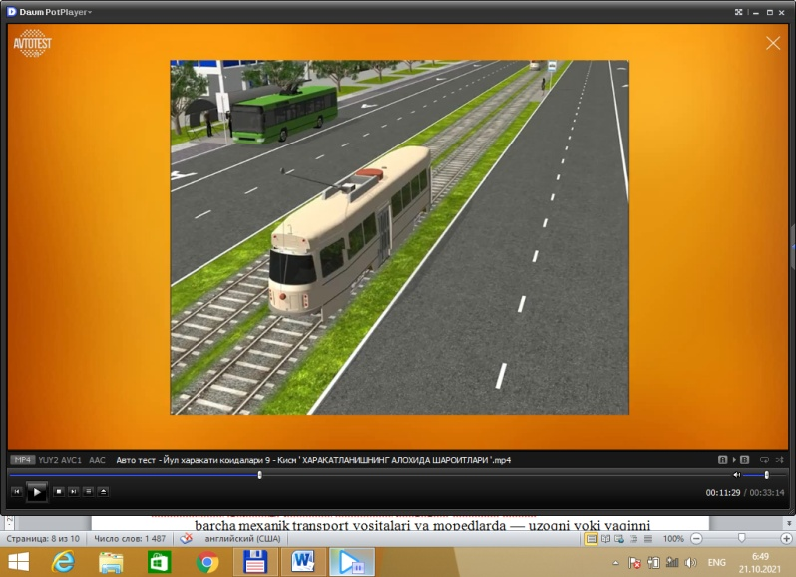
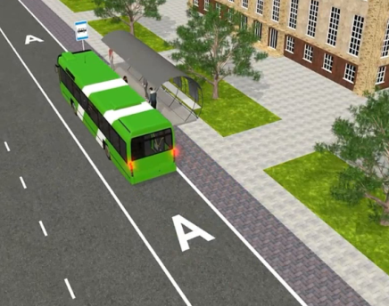
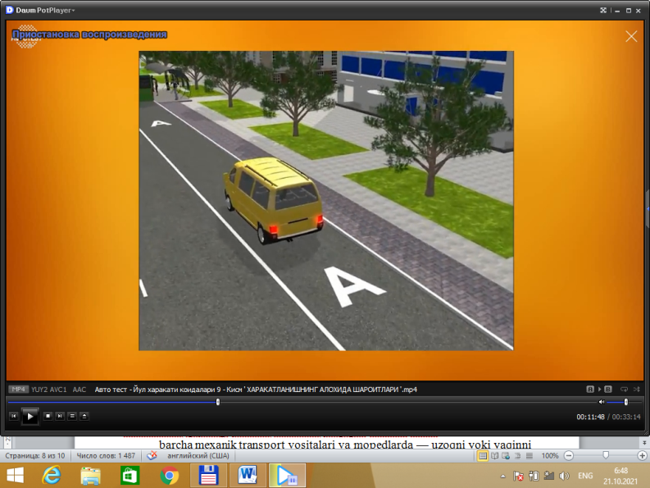
1. Yo‘nalishli transport vositalarining imtiyozlari.
Yo‘nalishli transport vositalarining harakatlanishi uchun 5.9, 5.10.1 — 5.10.3 yo‘l belgilari bilan ajratilgan tasmada boshqa transport vositalarining harakatlanishi va to‘xtashi taqiqlanadi.

Slide 7
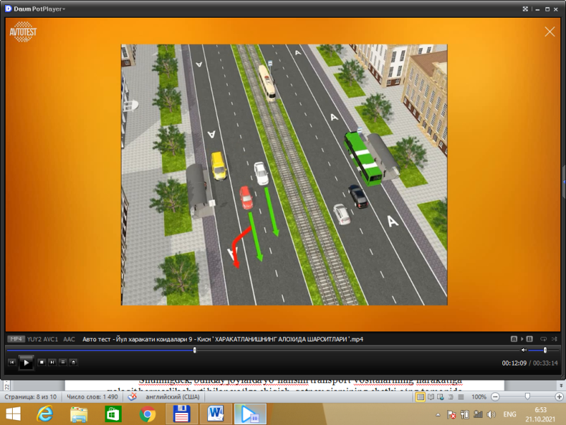
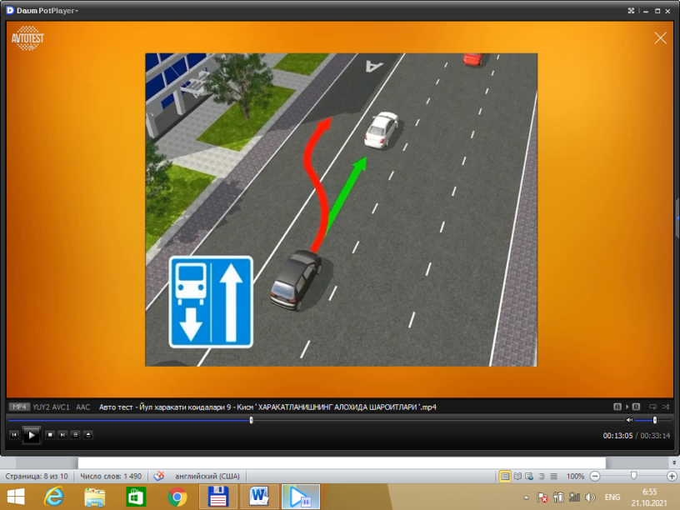
1. Yo‘nalishli transport vositalarining imtiyozlari.
Yo‘nalishli transport vositalarining harakatlanishi uchun 5.9, 5.10.1 — 5.10.3 yo‘l belgilari bilan ajratilgan tasmada boshqa transport vositalarining harakatlanishi va to‘xtashi taqiqlanadi.

Slide 8
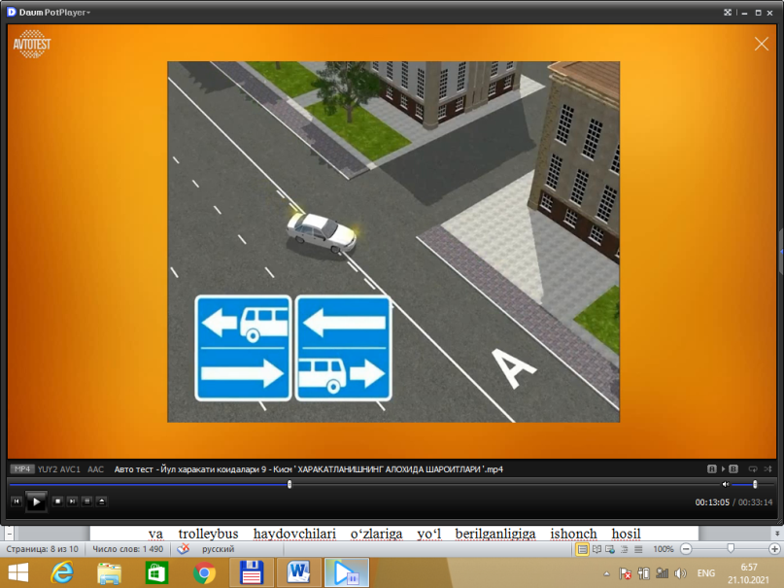
1. Yo‘nalishli transport vositalarining imtiyozlari.
Agar 5.9 yo‘l belgisi bilan belgilangan tasma qatnov qismining boshqa tasmalardan uzuq-uzuq chiziq bilan ajratilgan bo‘lsa, burilmoqchi bo‘layotgan transport vositalari bu tasmaga qayta tizilishlari kerak. Shuningdek, bunday joylarda yo‘nalishli transport vositalarining harakatiga xalaqit bermaslik sharti bilan yo‘lga chiqish, qatnov qismining chetki o‘ng tomonida yo‘lovchilarni chiqarish va tushirish uchun bu bo‘lakka o‘tishga ruxsat etiladi.

Slide 9
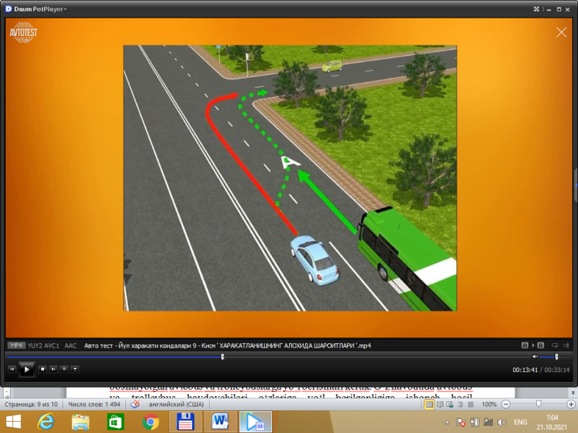
1. Yo‘nalishli transport vositalarining imtiyozlari.
Haydovchilar aholi punktlarida bekatdan harakatlanishni boshlayotgan avtobus va trolleybuslarga yo‘l berishlari kerak. O‘z navbatida avtobus va trolleybus haydovchilari o‘zlariga yo‘l berilganligiga ishonch hosil qilganliklaridan keyingina harakatlanishni boshlashlari mumkin.

Slide 10
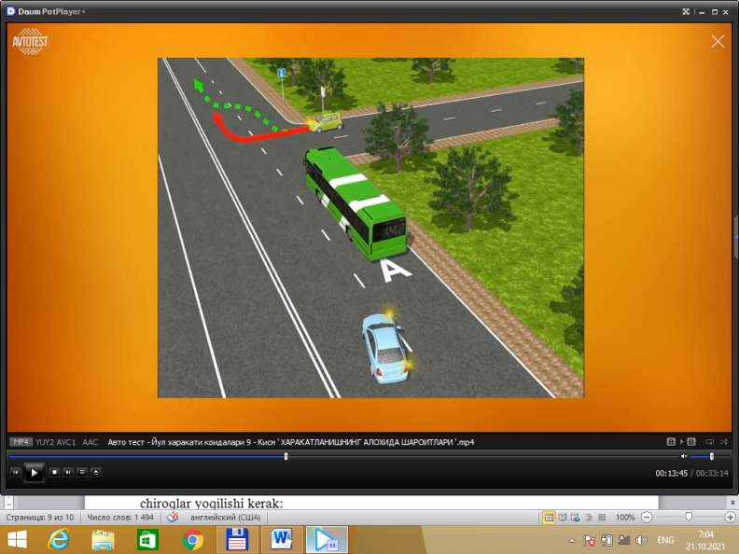
1. Yo‘nalishli transport vositalarining imtiyozlari.
Haydovchilar aholi punktlarida bekatdan harakatlanishni boshlayotgan avtobus va trolleybuslarga yo‘l berishlari kerak. O‘z navbatida avtobus va trolleybus haydovchilari o‘zlariga yo‘l berilganligiga ishonch hosil qilganliklaridan keyingina harakatlanishni boshlashlari mumkin.

Slide 11
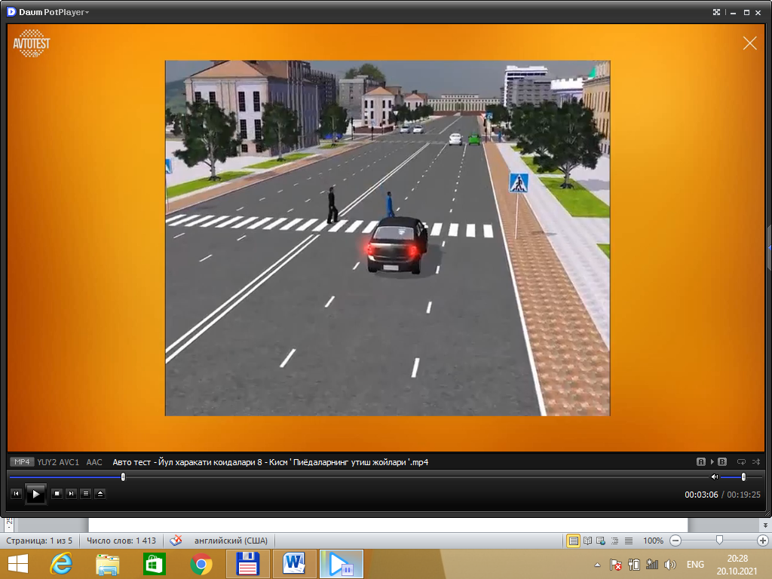
1. Yo‘nalishli transport vositalarining imtiyozlari.
Tartibga solinmagan piyodalar o‘tish joyiga yaqinlashayotgan transport vositasining haydovchisi qatnov qismining shu yo‘nalishini kesib o‘tayotgan piyoda(lar)ni o‘tkazib yuborish uchun tezligini kamaytirishi yoki to‘xtashi shart.

Slide 12
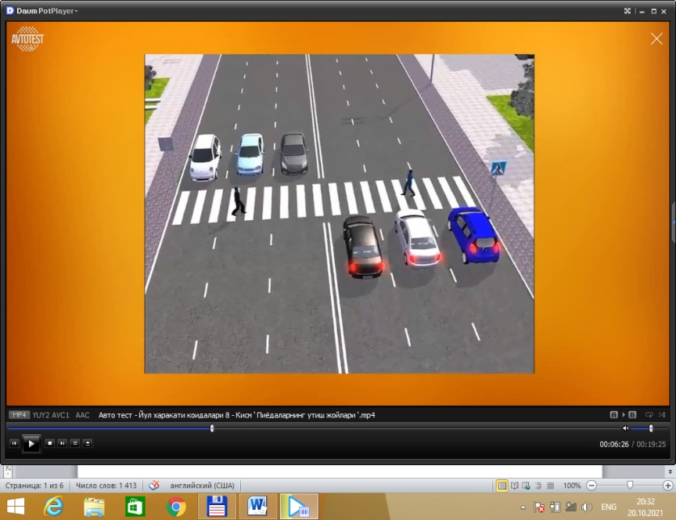
1. Yo‘nalishli transport vositalarining imtiyozlari.
Agar tartibga solinmagan piyodalar o‘tish joyi oldida transport vositasi harakatini sekinlashtirsa yoki to‘xtasa, qo‘shni tasmalarda harakatlanayotgan boshqa haydovchilar bu transport vositasi oldida piyoda(lar) yo‘qligiga ishonch hosil qilganlaridan so‘nggina harakatlanishni davom ettirishlari mumkin.

Slide 13
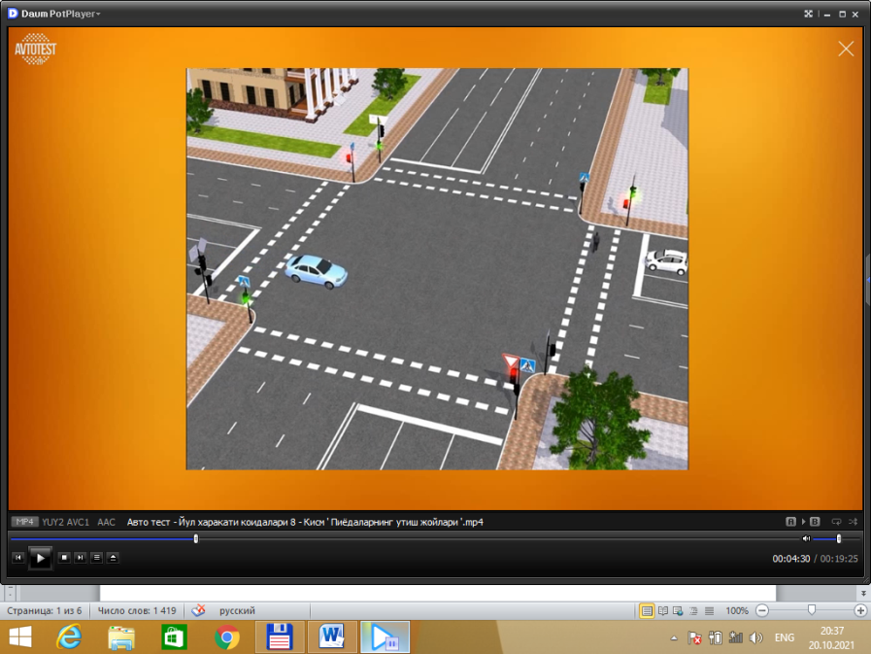
1. Yo‘nalishli transport vositalarining imtiyozlari.
Tartibga solingan piyodalar o‘tish joylarida haydovchilar svetoforning ruxsat etuvchi ishorasi yongan taqdirda ham piyoda(lar)ga qatnov qismini shu yo‘nalishda kesib o‘tishni tugallashiga imkon berishlari kerak.

Slide 14
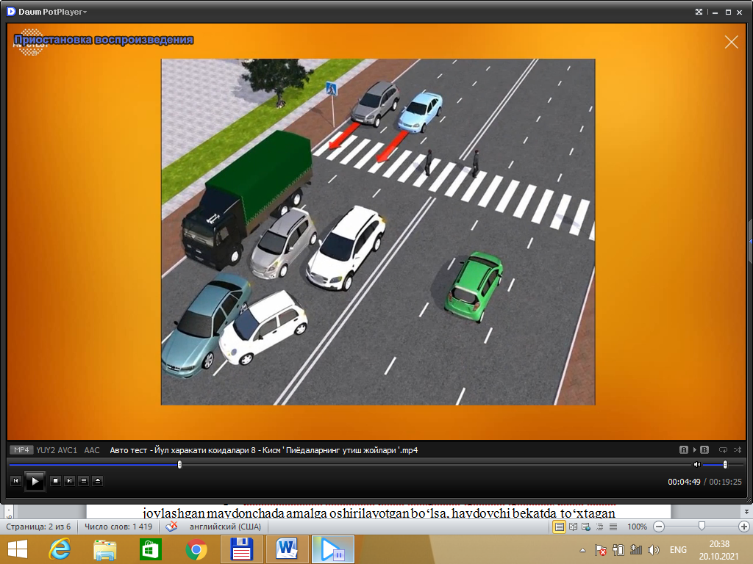
1. Yo‘nalishli transport vositalarining imtiyozlari.
Piyodalar o‘tish joylaridan keyin paydo bo‘lgan tirbandlik tufayli haydovchi piyodalar o‘tish joyida to‘xtashga majbur bo‘ladigan bo‘lsa, piyodalar o‘tish joyiga kirish taqiqlanadi.

Slide 15
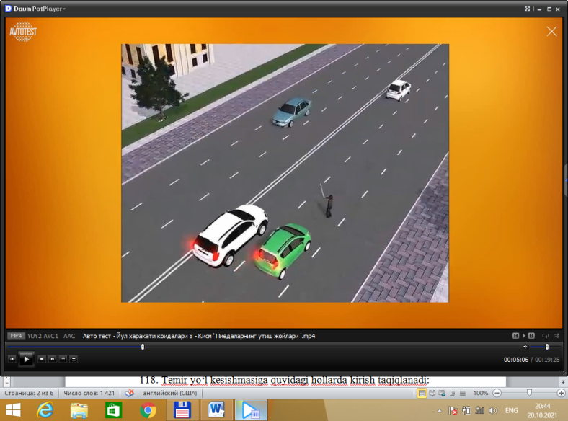
1. Yo‘nalishli transport vositalarining imtiyozlari.
Barcha hollarda, shu jumladan, piyodalar o‘tish joylaridan tashqarida ham haydovchi oq hassa bilan ishora berayotgan ko‘zi ojiz piyoda(lar)ni o‘tkazib yuborishi kerak.

Slide 16
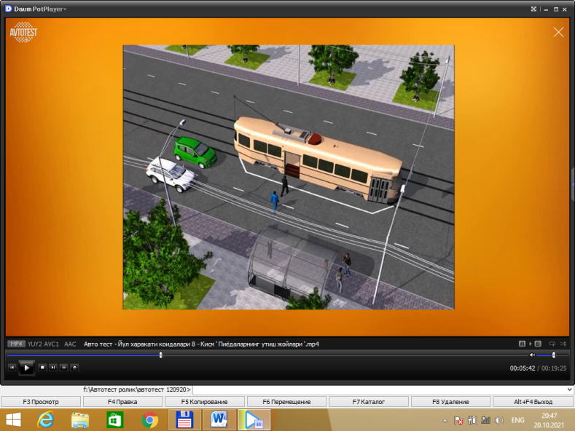
1. Yo‘nalishli transport vositalarining imtiyozlari.
Agar yo‘lovchilarni tushirish yoki chiqarish qatnov qismida yoki unda joylashgan maydonchada amalga oshirilayotgan bo‘lsa, haydovchi bekatda to‘xtagan yo‘nalishli transport vositasi eshiklari tomon borayotgan yoki undan kelayotgan piyoda(lar)ga yo‘l berishi kerak.

Slide 17
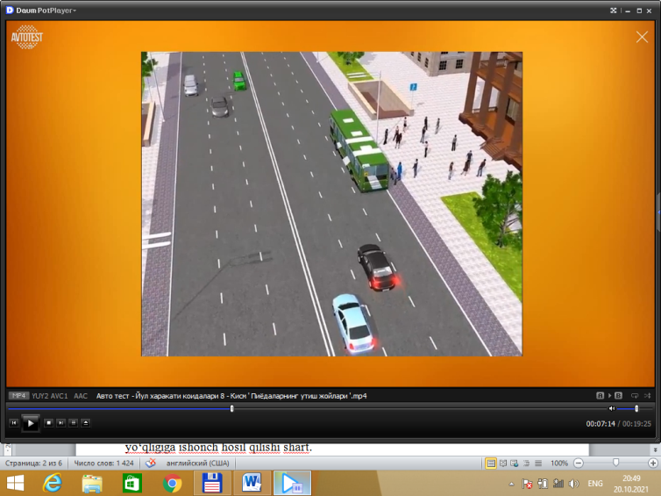
1. Yo‘nalishli transport vositalarining imtiyozlari.
“Bolalar guruhini tashish” taniqlik belgisi o‘rnatilgan, avariya ishorasi yoqilgan transport vositasi to‘xtaganda, unga yaqinlashayotgan haydovchi harakat tezligini kamaytirishi, zarur bo‘lsa, to‘xtashi va bolalarni o‘tkazib yuborishi shart.

Slide 18
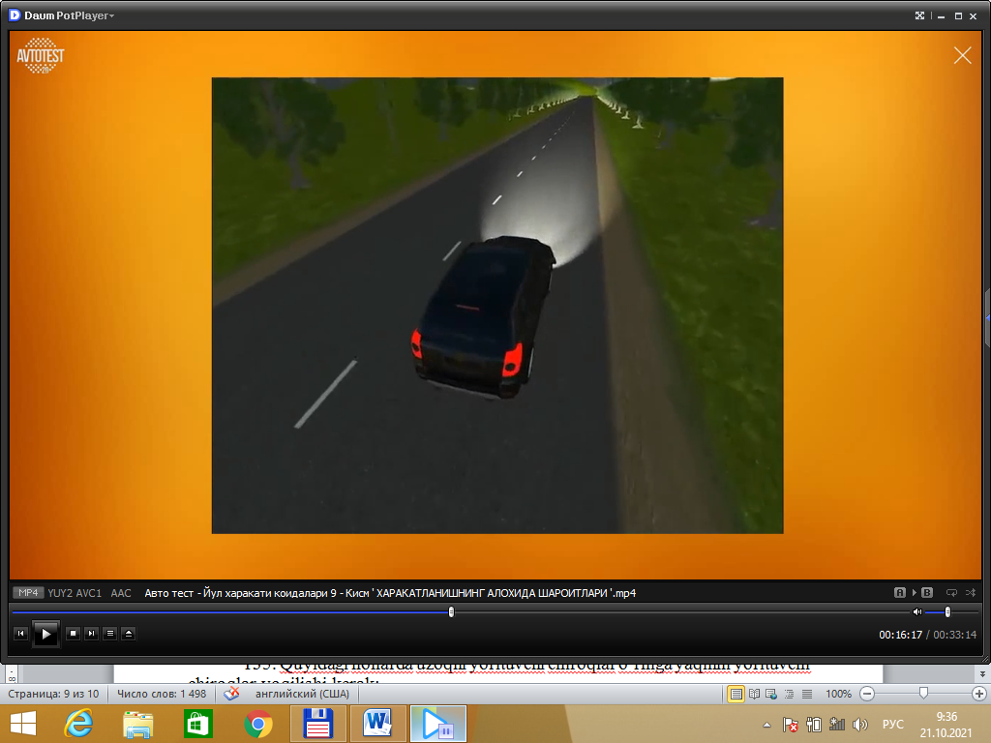
2. Tashqi yoritish asboblaridan foydalanish.
Sutkaning qorong‘i vaqtida va yetarlicha ko‘rinmaydigan sharoitda, shuningdek yo‘lning yoritilganligidan qat’i nazar, tunnellarda harakatlanayotgan transport vositasida quyidagi yoritish asboblari yoqilgan bo‘lishi kerak: barcha mexanik transport vositalarida va mopedlarda — uzoqni yoki yaqinni yorituvchi fara chiroqlari; velosipedlarda — fara yoki chiroqlar (agar mavjud bo‘lsa);

Slide 19
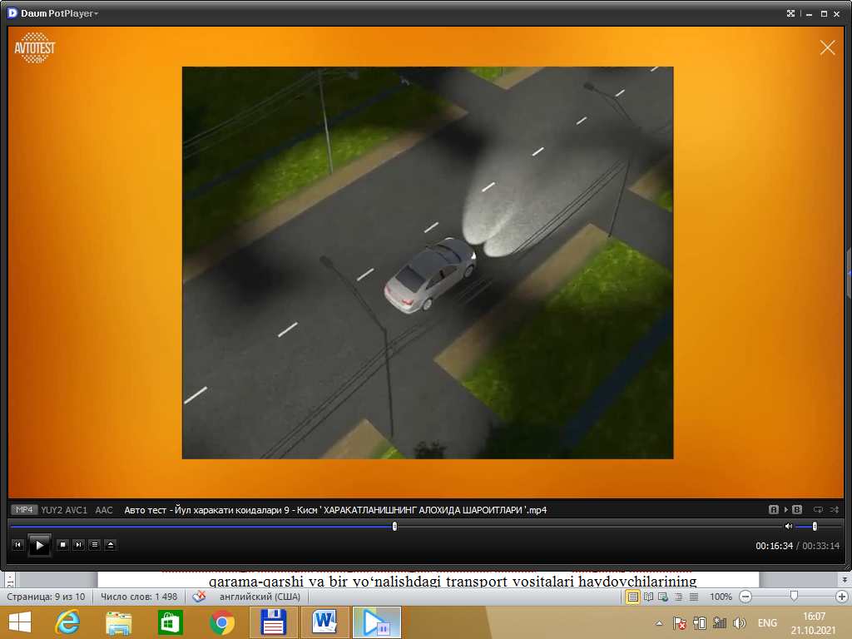
2. Tashqi yoritish asboblaridan foydalanish.
Sutkaning qorong‘i vaqtida va yetarlicha ko‘rinmaydigan sharoitda, shuningdek yo‘lning yoritilganligidan qat’i nazar, tunnellarda harakatlanayotgan transport vositasida quyidagi yoritish asboblari yoqilgan bo‘lishi kerak: barcha mexanik transport vositalarida va mopedlarda — uzoqni yoki yaqinni yorituvchi fara chiroqlari; velosipedlarda — fara yoki chiroqlar (agar mavjud bo‘lsa);

Slide 20
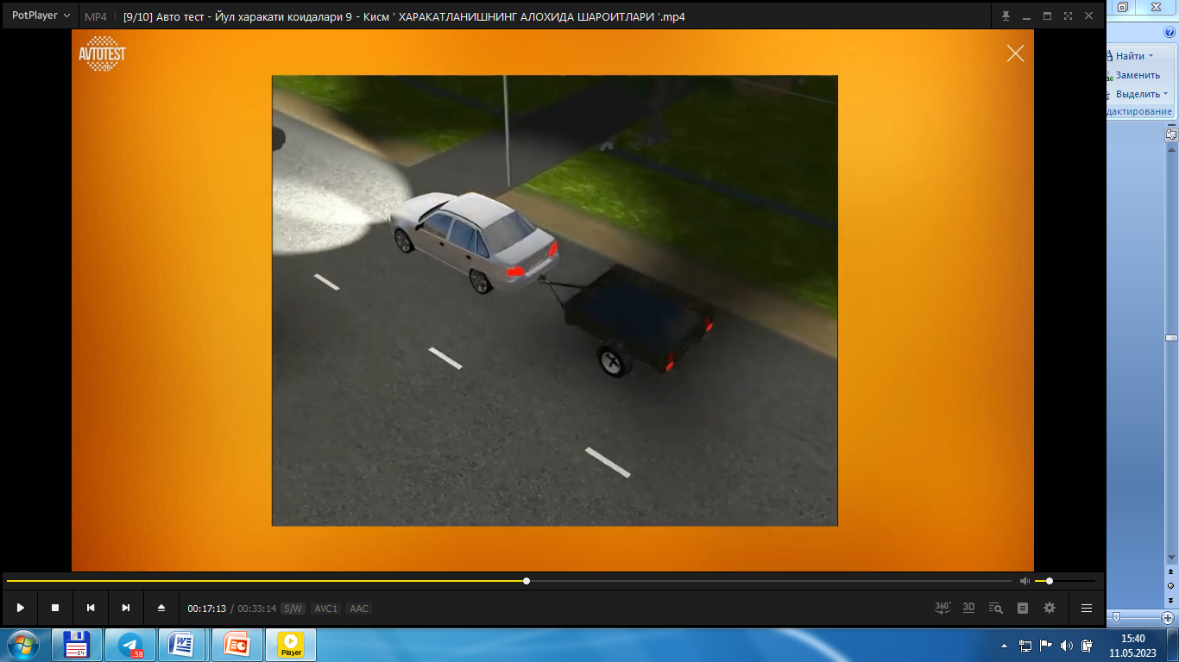
2. Tashqi yoritish asboblaridan foydalanish.
Sutkaning qorong‘i vaqtida va yetarlicha ko‘rinmaydigan sharoitda, shuningdek yo‘lning yoritilganligidan qat’i nazar, tunnellarda harakatlanayotgan transport vositasida quyidagi yoritish asboblari yoqilgan bo‘lishi kerak: tirkamalarda va shatakka olingan mexanik transport vositalarida — gabarit fara chiroqlari.

Slide 21
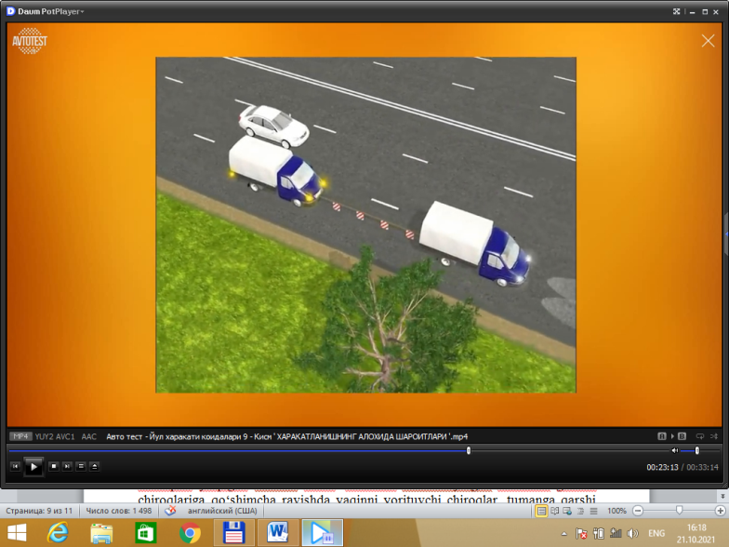
2. Tashqi yoritish asboblaridan foydalanish.
Sutkaning qorong‘i vaqtida va yetarlicha ko‘rinmaydigan sharoitda, shuningdek yo‘lning yoritilganligidan qat’i nazar, tunnellarda harakatlanayotgan transport vositasida quyidagi yoritish asboblari yoqilgan bo‘lishi kerak: tirkamalarda va shatakka olingan mexanik transport vositalarida — gabarit fara chiroqlari.

Slide 22

2. Tashqi yoritish asboblaridan foydalanish.
Quyidagi hollarda uzoqni yorituvchi fara chiroqlari o‘rniga yaqinni yorituvchi fara chiroqlari yoqilishi kerak: yo‘l yoritilgan bo‘lsa;

Slide 23
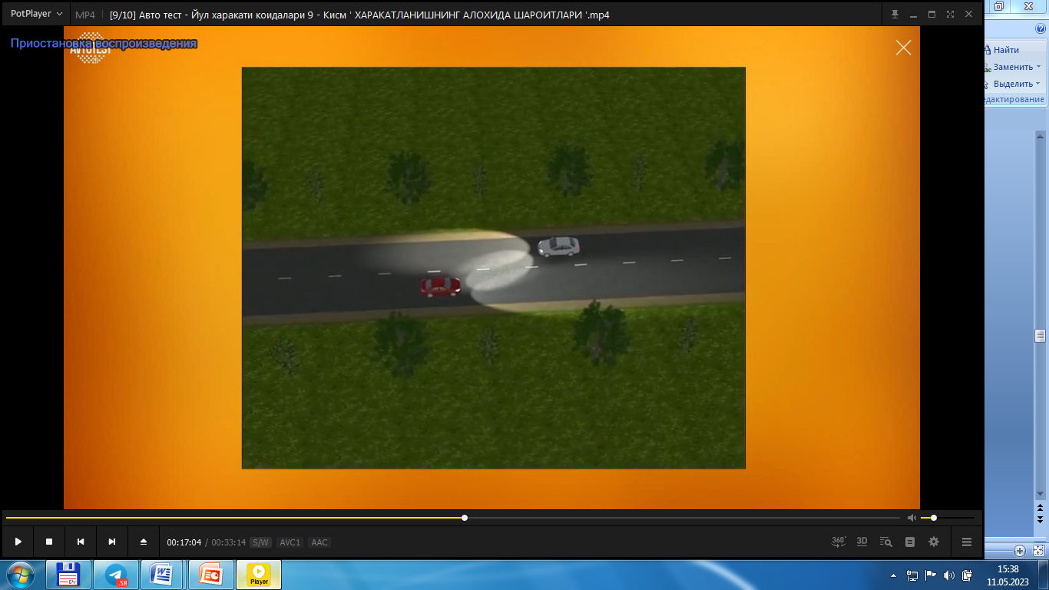
2. Tashqi yoritish asboblaridan foydalanish.
Quyidagi hollarda uzoqni yorituvchi fara chiroqlari o‘rniga yaqinni yorituvchi fara chiroqlari yoqilishi kerak: qarama-qarshi yo‘nalishdagi transport vositasiga kamida 150 metr masofa qolganda, shuningdek, qarama-qarshi yo‘nalishdagi transport vositasining haydovchisi fara chiroqlarini vaqti-vaqti bilan o‘chirib-yoqib bunga zarurat borligini bildirgan hollarda undan ham ko‘proq masofada;

Slide 24
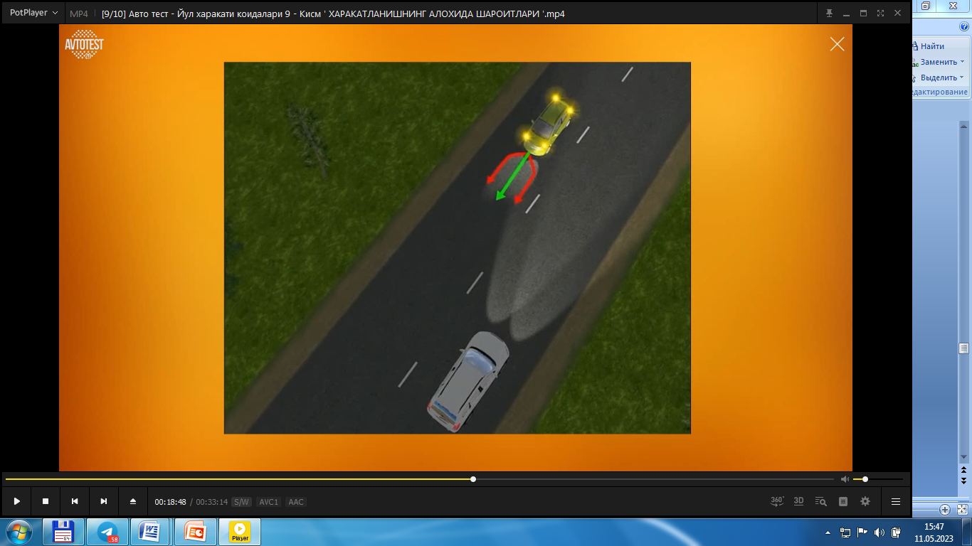
2. Tashqi yoritish asboblaridan foydalanish.
Quyidagi hollarda uzoqni yorituvchi fara chiroqlari o‘rniga yaqinni yorituvchi fara chiroqlari yoqilishi kerak: qarama-qarshi va bir yo‘nalishdagi transport vositalari haydovchilarining ko‘zini qamashtirishi mumkin bo‘lgan boshqa barcha holatlarda. Ko‘zi qamashgan haydovchi avariya ishoralarini yoqishi, harakatlanish bo‘lagini o‘zgartirmasdan tezlikni kamaytirishi va to‘xtashi kerak.

Slide 25
2. Tashqi yoritish asboblaridan foydalanish.
Sutkaning qorong‘i vaqtida yo‘lning yoritilmagan qismida, shuningdek, yetarlicha ko‘rinmaydigan sharoitda to‘xtagan yoki to‘xtab turgan transport vositasida gabarit fara chiroqlari yoqilgan bo‘lishi kerak. Etarlicha ko‘rinmaydigan sharoitda gabarit chiroqlariga qo‘shimcha ravishda yaqinni yorituvchi fara chiroqlari, tumanga qarshi fara chiroqlari va tumanga qarshi orqa fara chiroqlari yoqilishi mumkin.

Slide 26
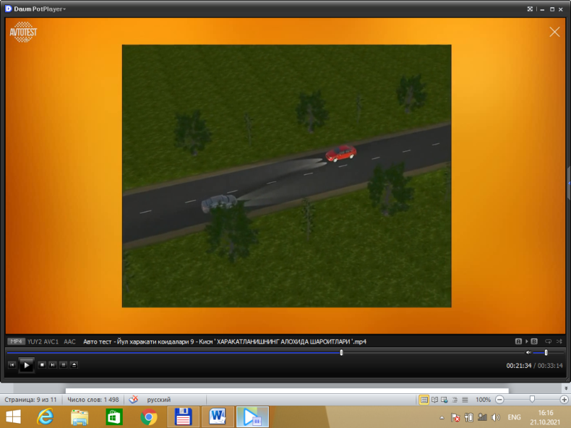
2. Tashqi yoritish asboblaridan foydalanish.
Quyidagi hollarda tumanga qarshi fara chiroqlaridan foydalanish mumkin: yetarlicha ko‘rinmaydigan sharoitda alohida, shuningdek, uzoqni yorituvchi yoki yaqinni yorituvchi fara chiroqlari bilan; sutkaning qorong‘i vaqtida yo‘lning yoritilmagan qismlarida uzoqni yoki yaqinni yorituvchi fara chiroqlari bilan birga; ushbu Qoidalarning 138-bandida ko‘zda tutilgan holatlarda yaqinni yorituvchi fara chiroqlari o‘rniga.

Slide 27
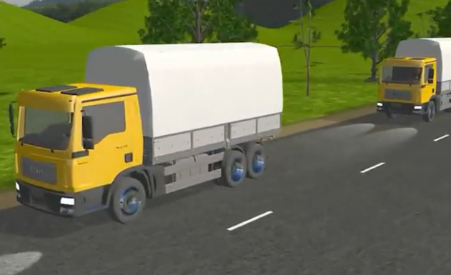
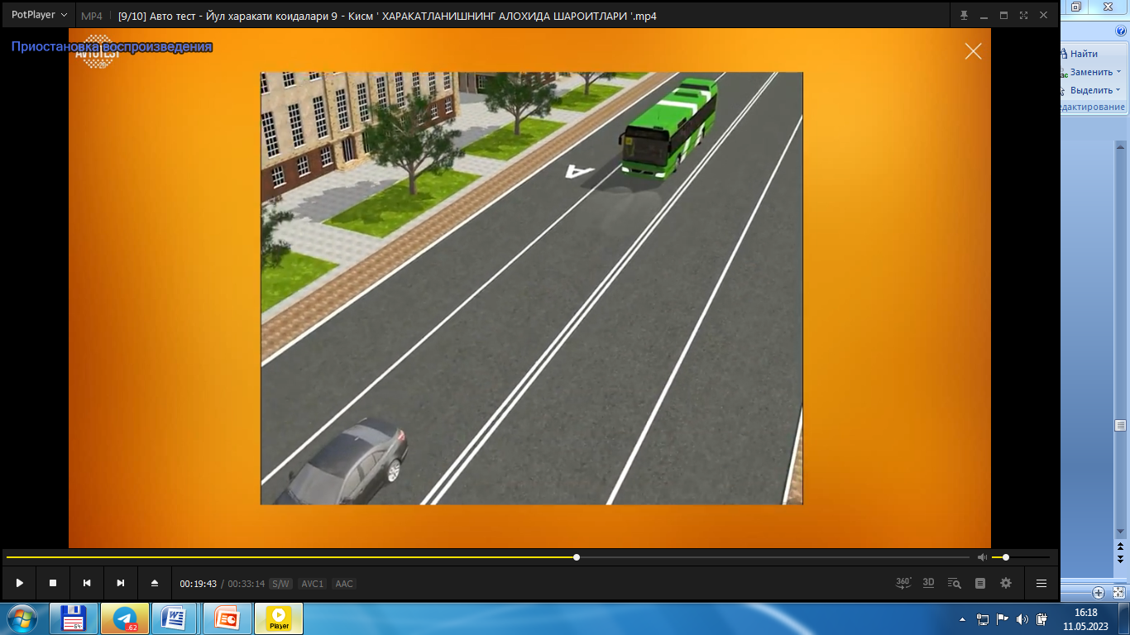
2. Tashqi yoritish asboblaridan foydalanish.
Sutkaning yorug‘ vaqtida quyidagi hollarda yaqinni yorituvchi fara chiroqlari yoqilishi kerak: transport vositalari tashkiliy jamlanma safida harakatlanayotganda; yo‘lovchilarni tashiyotgan avtobuslar va yo‘nalishli transport vositalarida;

Slide 28
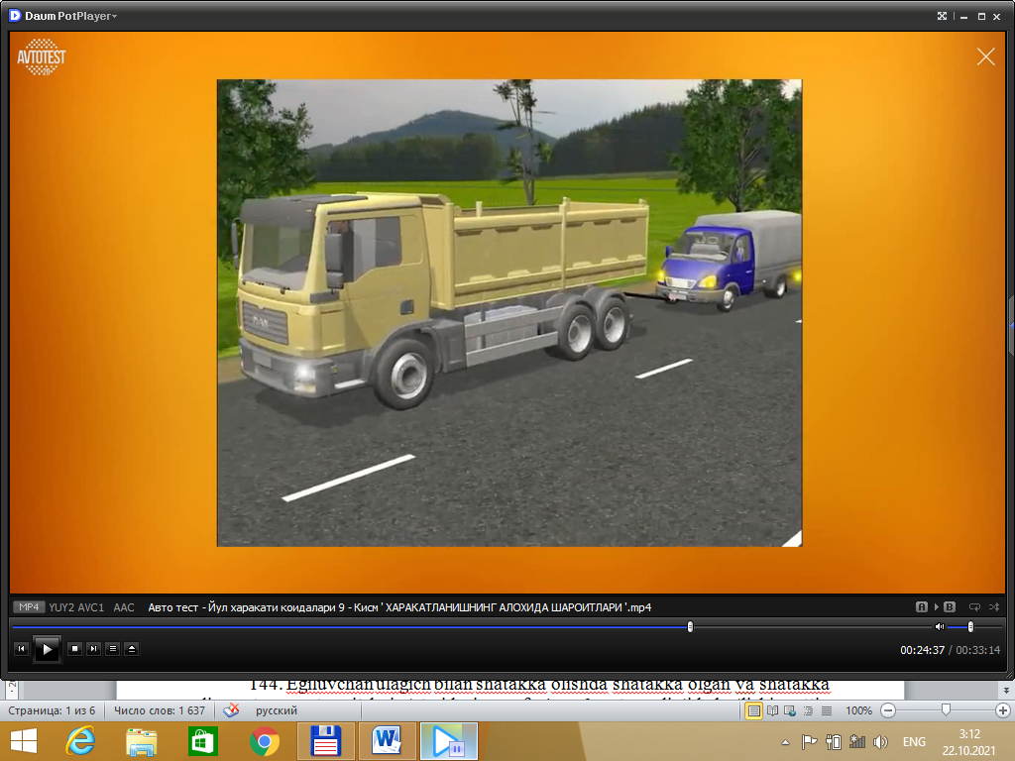
2. Tashqi yoritish asboblaridan foydalanish.
Sutkaning yorug‘ vaqtida quyidagi hollarda yaqinni yorituvchi fara chiroqlari yoqilishi kerak: bolalar guruhini tashkiliy tashishda; xavfli, katta o‘lchamli va og‘ir vaznli yuklarni tashishda;

Slide 29
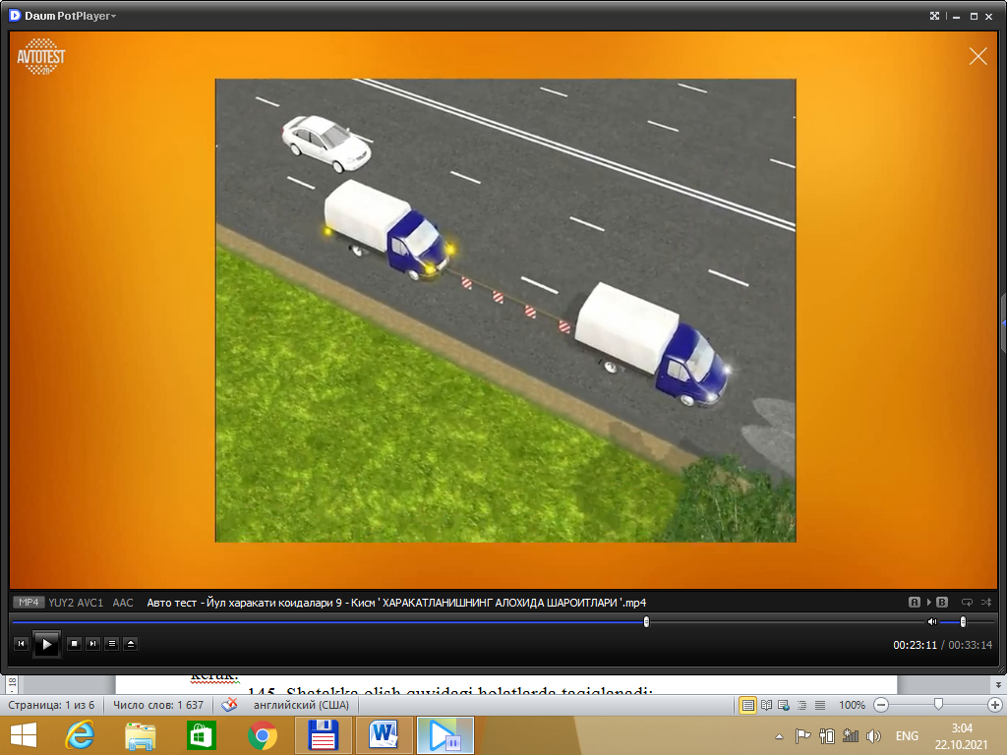
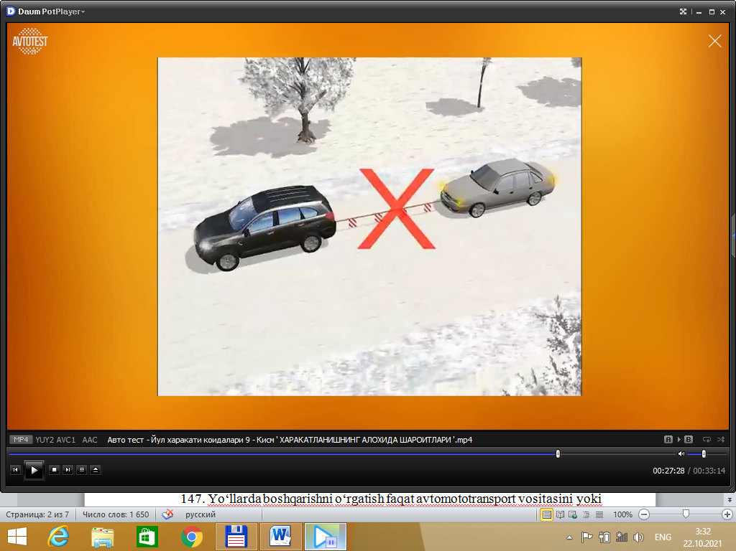
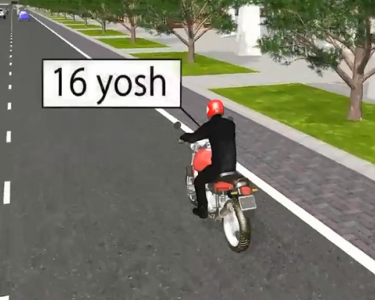
2. Tashqi yoritish asboblaridan foydalanish.
Sutkaning yorug‘ vaqtida quyidagi hollarda yaqinni yorituvchi fara chiroqlari yoqilishi kerak: mexanik transport vositalarini shatakka olishda (shatakka olib ketayotgan transport vositasida); kuchli yog‘ingarchilik (yomg‘ir, qor) sharoitida; mototsikl va mopedlarda.

Slide 30
2. Tashqi yoritish asboblaridan foydalanish.
Konstruksiyasida projektor-fara chiroqlari va izlovchi-fara chiroqlari bo‘lgan transport vositalaridan quyidagi hollarda foydalanish mumkin: aholi punktlaridan tashqarida; qarama-qarshi yo‘nalishda harakatlanayotgan transport vositalari bo‘lmaganda.

Slide 31
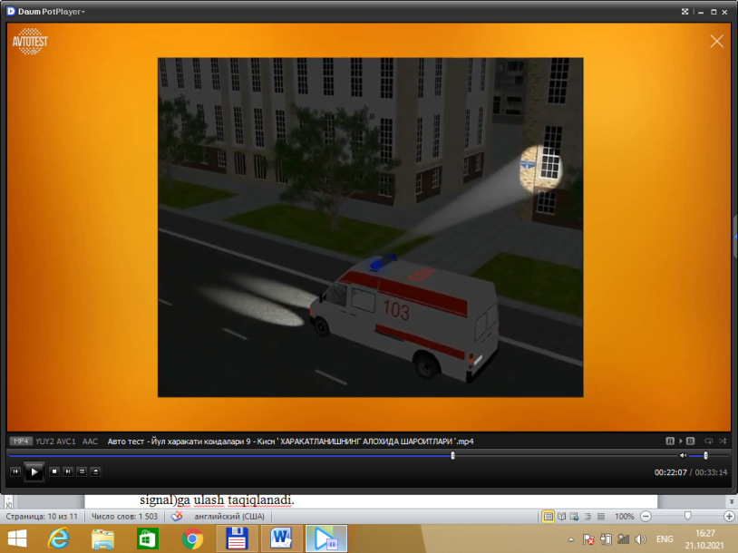
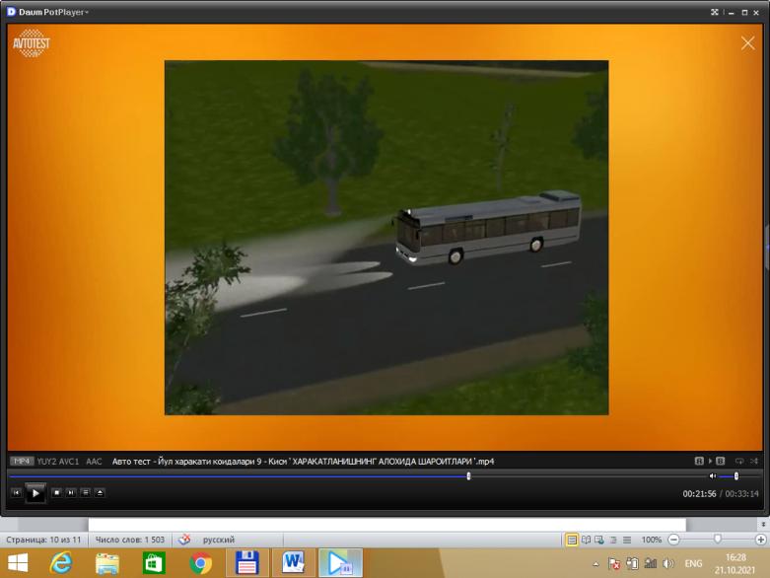
2. Tashqi yoritish asboblaridan foydalanish.
Konstruksiyasida projektor-fara chiroqlari va izlovchi-fara chiroqlari bo‘lgan transport vositalaridan quyidagi hollarda foydalanish mumkin: Aholi punktlarida esa bunday fara chiroqlaridan foydalanishga faqat ushbu Qoidalarning 25 va 28-bandlarida ko‘zda tutilgan transport vositalari haydovchilariga ruxsat etiladi.

Slide 32
2. Tashqi yoritish asboblaridan foydalanish.
Tumanga qarshi orqa fara chiroqlarini faqat yetarlicha ko‘rinmaydigan sharoitda qo‘llash mumkin. Tumanga qarshi orqa fara chiroqlarini to‘xtash fara chiroqlari (stop-signal)ga ulash taqiqlanadi.

Slide 33
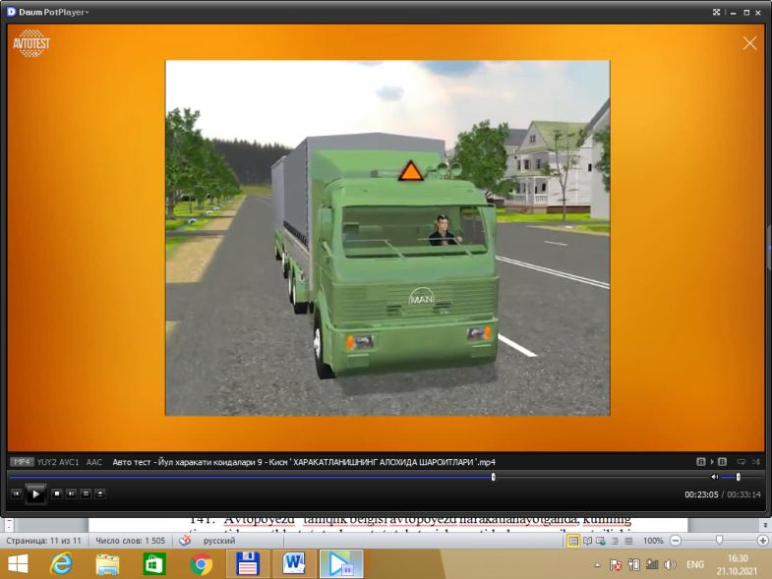
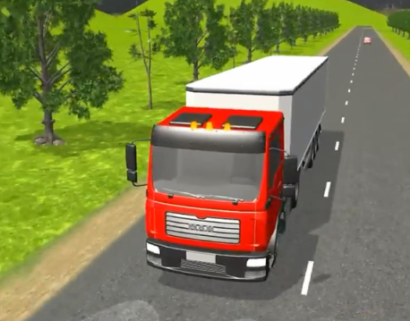
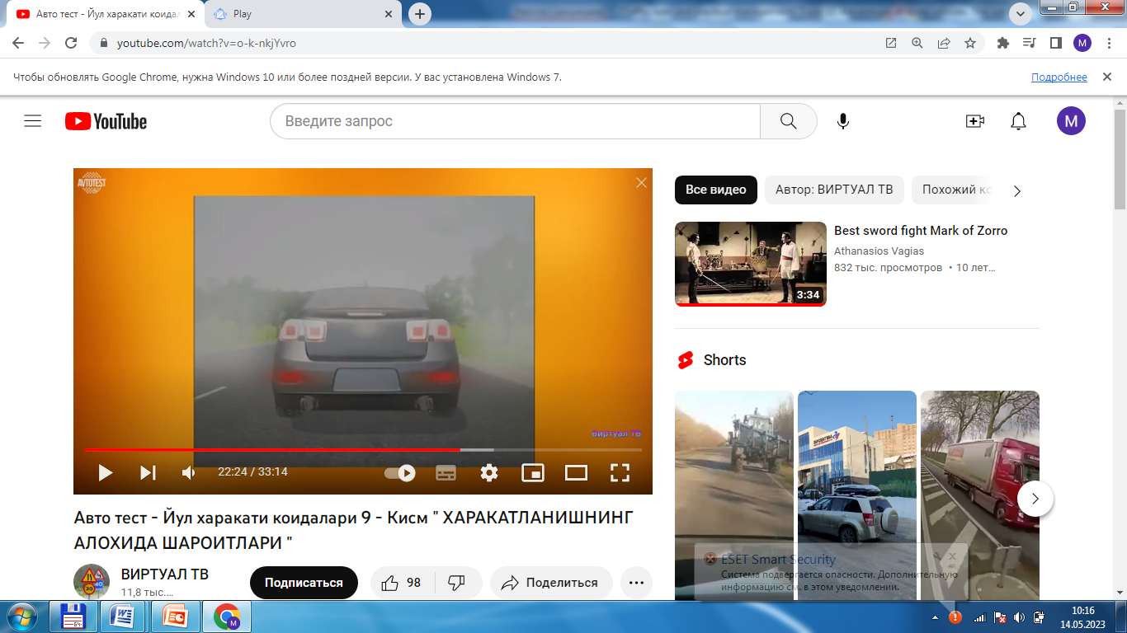
2. Tashqi yoritish asboblaridan foydalanish.
“Avtopoyezd” taniqlik belgisi avtopoyezd harakatlanayotganda, shuningdek, sutkaning qorong‘i vaqtida va yetarlicha ko‘rinmaydigan sharoitda yo‘lda to‘xtash va to‘xtab turish paytida ham yoqib qo‘yilishi kerak.

Slide 34
Asosiy va qo‘shimcha o‘quv adabiyotlar hamda axborot manbaalari:
Asosiy adabiyotlar:
1. Yo‘l harakati qoidalari. Rasmiy nashr. Toshkent, Adolat: 2016 y, -120 b.
2. Q.X.Azizov. Harakat xavfsizligini tashkil etish asoslari. T.: “Fan va texnologiyalar”, 2009-244 b.
Qo‘shimcha adabiyotlar:
1. Ryabokon Yu.A., Zaytsev K.V., Yo‘l harakatini tashkil etish va xavfsizligi: kurs, Omsk 2007 yil.
2. Azizov Q.X. Harakat xavfsizligini tashkil etish asoslari. T.: “Yozuvchi”, 2002-182-b.
3. Q.X.Azizov. Harakat xavfsizligini tashkil etish asoslari. Toshkеnt, 1999, 113-b.
4. A.A.Akilov, Q.A.Karimova, Sh.Sh.Rizayev. Yo‘l harakati qoidalariga suratli sharhlar va mavzuga oid testlar. Toshkent, Avtohamroh 2017 y., 192 b.

Slide 35
Asosiy va qo‘shimcha o‘quv adabiyotlar hamda axborot manbaalari:
5. N.F.Muxitdinov, J.R.Kulmuhamedov. Yo‘l harakati qoidalariga suratli sharhlar va yuqori tezlik chegaralari. Toshkent, 2016 y., 96 b.
6. V.I.Konoplyanko va boshqalar. Yo‘l harakatini tashkil etish va xavfsizligi: darslik: OTM uchun / V.I.Konoplyanko. М.: “Oliy.mak.”, 2007-383 b.
7. “Avtohamroh” jurnali 1999-2018 yy.
Elektron resurslar:
https://lex.uz/uz/docs/-5953883 (O‘zbekiston Respublikasi Vazirlar Mahkamasining 2022-yil 12-apreldagi 172-son qarori 1-ILOVA Yo‘l harakati qoidalari).
2.Rasm olingan manbaa https://www.youtube.com/watch?v=o-k-nkjYvro
(Avto test – Yo‘l harakati qoidalari 9 - Qism “HARAKATLANISHNING ALOHIDA SHARTLARI”);

Slide 36
Nazorat uchun savollar:
1. Yo‘nalishli transport vositalarining imtiyozlari.
2. Tashqi yoritish asboblaridan foydalanish.

Slide 37
E’TIBORINGIZ UCHUN RAHMAT !!!

